Slide 1
«Откуда берётся бумага»
1
Проектная задача
Выполнил:
Николаев Роман Владимирович

Slide 2
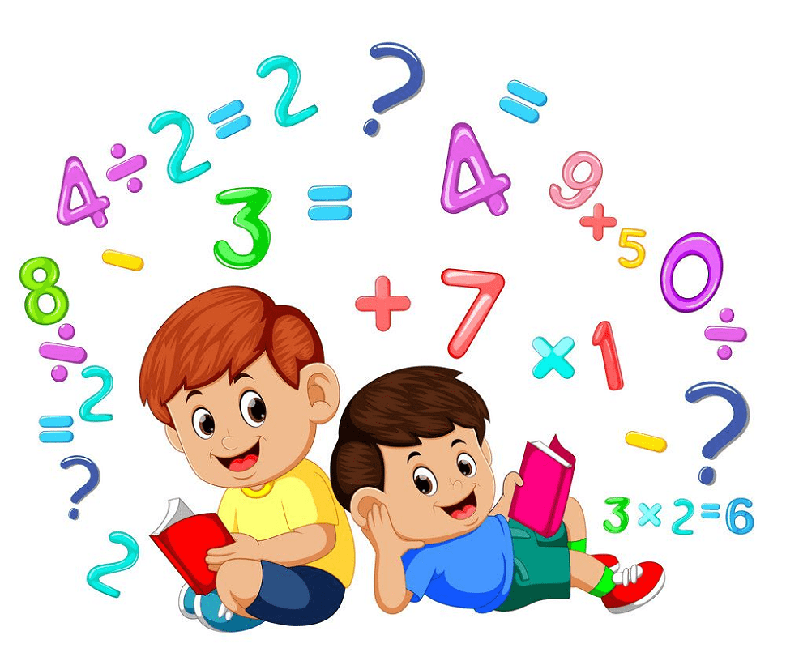
Межпредметная - окружающий мир, - математика, - русский язык
Тип проектной задачи
2

Slide 3
Место проектной задачи в образовательном процессе
2 класс
продолжительность
до 2 уроков
3

Slide 4
Дидактические цели
1. Комплексное использование освоенных математических, языковых и естественнонаучных умений в нестандартных условиях квазиреальной ситуации
2. Сотрудничество в микрогруппах: коллективно-распределительная деятельность при решении ряда практических задач
4

Slide 5
Планируемый педагогический результат
Демонстрация навыков усвоения предметного материала.
Умение применять предметные навыки в нестандартных условиях.
Умение создать конечный «продукт» — разработать книжку-малютку о технологии производства бумаги.
5

Slide 6
Замысел проектной задачи
7

Slide 7
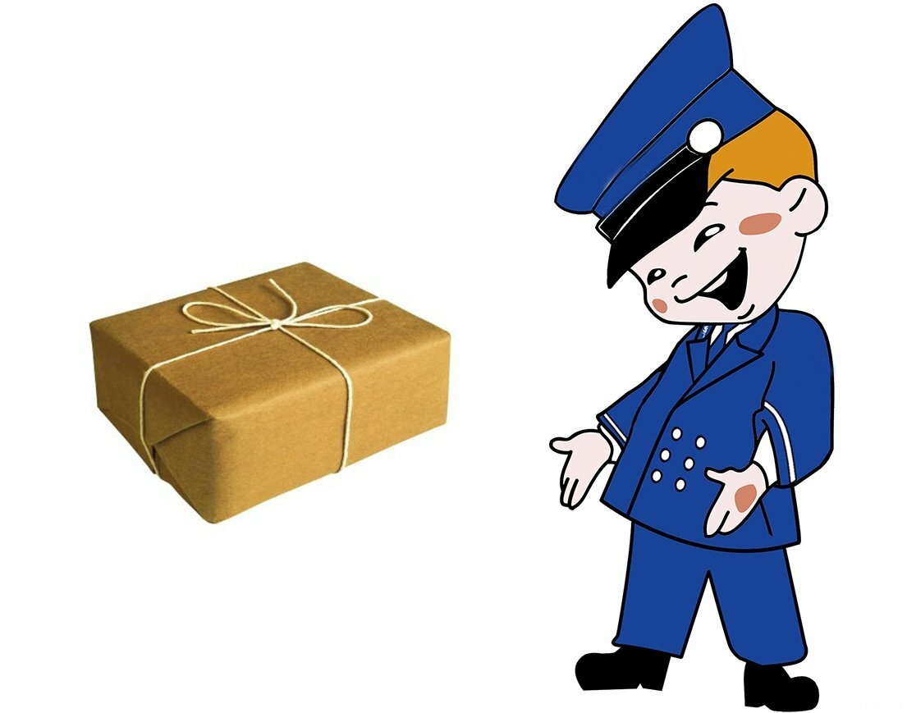
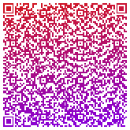
8

Slide 8
Задание 1.
9

Slide 9
Задание 2.
10

Slide 10
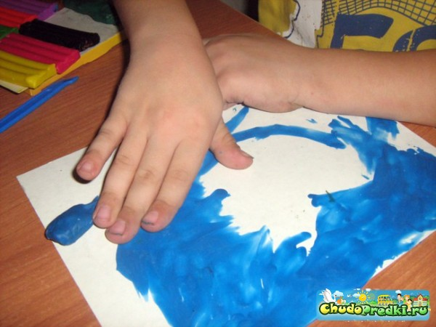
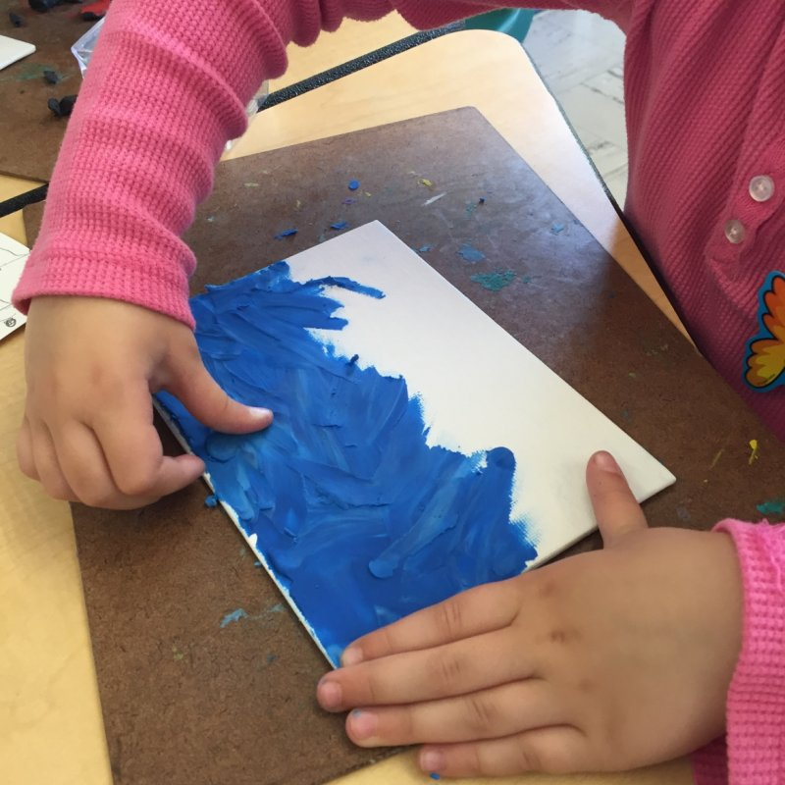
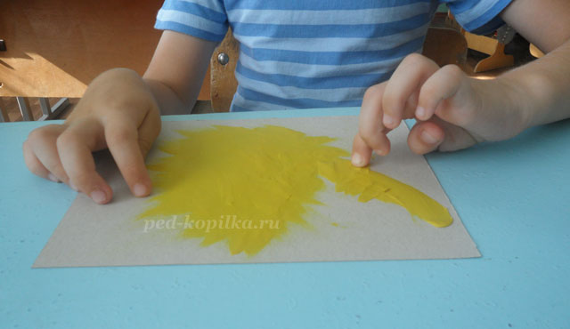
Задание 3.
11

Slide 11
Задание 4.
12

Slide 12
Задание 5.
Сочинение
«Зачем мне бумага»
13

Slide 13
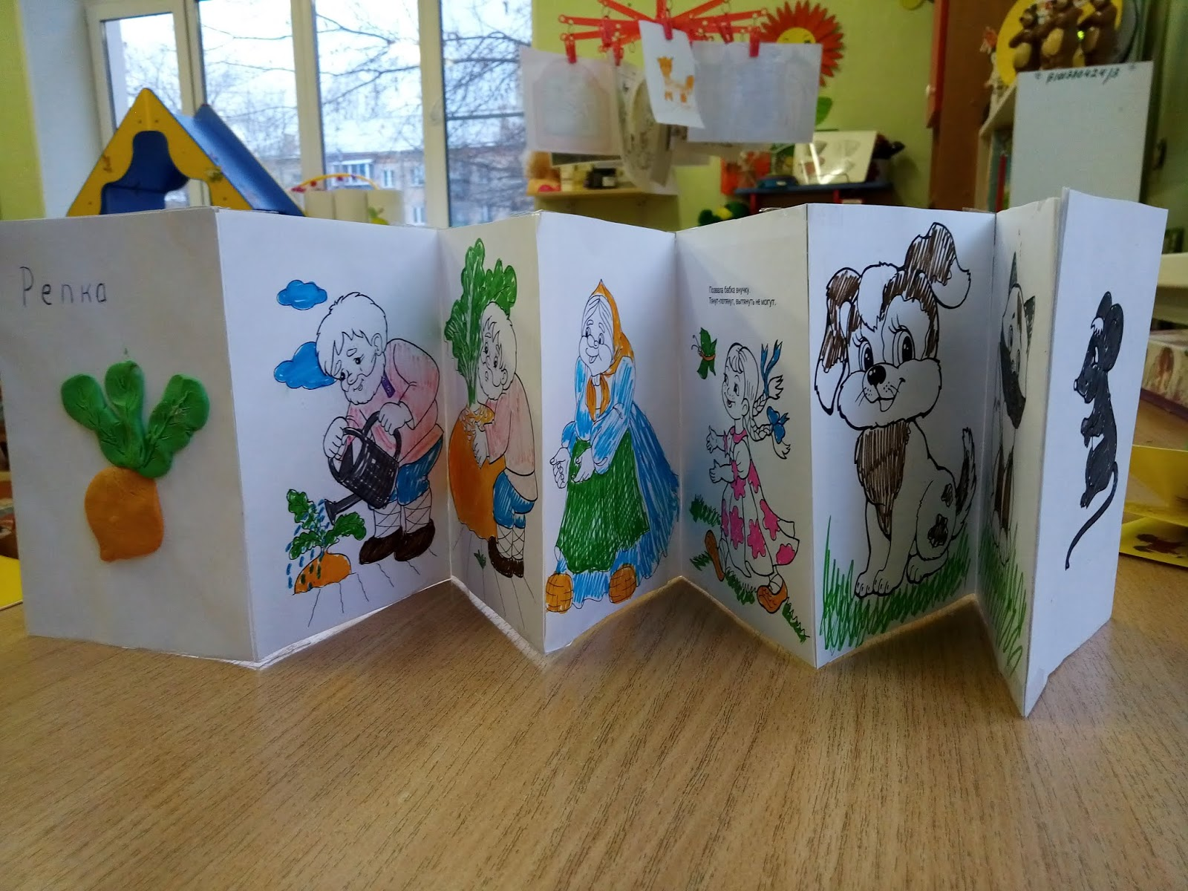
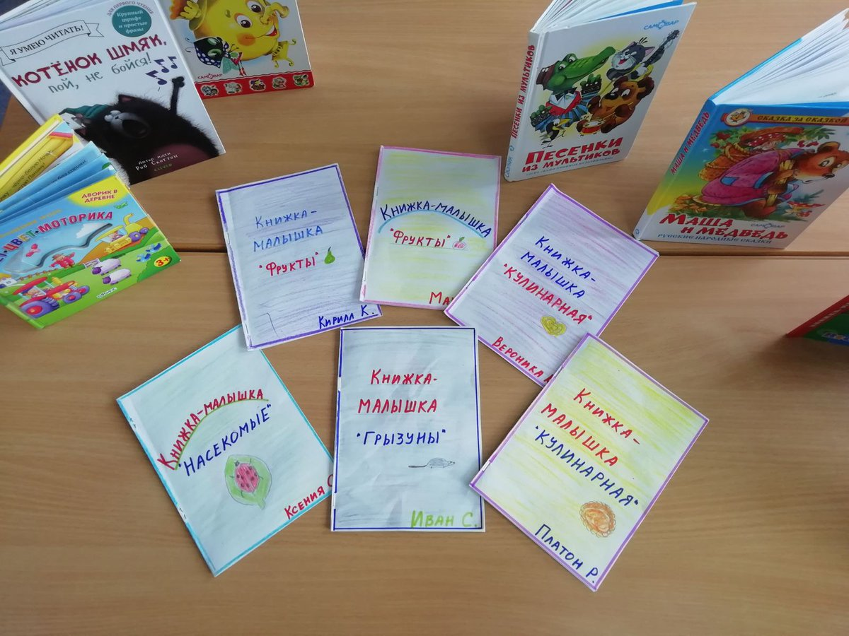
Здание 6. Итоговое
14

Slide 14
Рефлексия
Оцени, насколько интересной показалась тебе проектная задача «Откуда берётся бумага»
1 | 2 | 3 | 4 | 5 | 6 | 7 | 8 | 9 | 10
5. Хотел бы ты работать еще раз в этой же группе? (Обведи.)
Да. Нет.
2. Оцени, насколько сложными для тебя оказались предложенные задания.
1 | 2 | 3 | 4 | 5 | 6 | 7 | 8 | 9 | 10
3. Оцени свой вклад в решение проектной задачи (насколько ты оказался полезен своей группе при решении заданий).
6. Почему?
1 | 2 | 3 | 4 | 5 | 6 | 7 | 8 | 9 | 10
4. Оцени, насколько дружно и слаженно работала твоя группа.
1 | 2 | 3 | 4 | 5 | 6 | 7 | 8 | 9 | 10
15

